Slide 1
AVANCES PROYECTOS
DEL MODO FÉRREO
Agosto 2018 – Agosto 2019

Slide 2
Contrato de Obra Férreo Bogotá - Belencito y Dorada - Chiriguaná

Slide 3
Contrato de Obra Férreo Bogotá-Belencito
INFORMACIÓN GENERAL
Valor del proyecto cifra en miles de millones (Pesos Diciembre de 2018) | $ 240.7
Valor Proyecto – Bogotá – Belencito cifra en miles de millones(Pesos Diciembre de 2018) | $ 117.3
Fecha de Firma de Contrato | 25 de Mayo de 2017
Acta de Inicio | 15 de Junio de 2017
Fecha Terminación Contrato | 31 de Julio de 2019
Fase actual del Proyecto | Administración, Operación y mantenimiento
CONTRATISTA DE OBRA - CONTRATO 313 DE 2017
CONSORCIO IBINES FÉRREO
ACCIONISTAS | % DE PARTICIPACIÓN
IBEROVIAS EMPRESA CONSTRUCTORA S.A. | 40 %
INFRAESTRUCTURA NACIONAL LTDA | 25%
INGERAL COMPAÑIA SAS | 25 %
ESPINA Y DELFÍN COLOMBIA | 10 %
INTERVENTORÍA – CONTRATO No 324 DE 2017
CONSORCIO VÍAS FÉRREAS- ISA
ACCCIONISTAS | % DE PARTICIPACIÓN
IDOM CONSULTING ENGINEERING ARCHITECTURE S.A.U. | 51%
GIC GERENCIA INTERVENTORIA Y CONSULTORIA S.A.S (GIC S.A.S) | 25%
ARREDONDO MADRID INGENIEROS CIVILES S.A.S. (AIM S.A.S) | 24%
ALCANCE
Longitud de Proyecto (Km) | 318 km
Atención a puntos críticos | 13
Operación y mantenimiento (km) | 318 Km
Corredor Bogotá- Belencito en operación comercial de carga | 257 Km

Slide 4
Inversión y Avance
TOTAL* AVANCE PROYECTADO 96,00%
AVANCE EJECUTADO 96,00%
* Información actualizada a 30 de Julio de 2019

Slide 5
Temas de Gestión
Área | Descripción | Responsable | Trazabilidad
VEJECUTIVA | Solicitar a la VGC la socialización de los acuerdos obtenidos con ACCENORTE frente a la intervención en el corredor férreo que confluye con ese proyecto. | VEJ-VGC-GERENCIA PERMISOS | Se encuentra en trámite el permiso por parte de Accenorte. Obra suspendida
VEJECUTIVA | Consolidar nuevas operaciones de carga comercial | VEJECUTIVA-CONSORCIO IBINES | En proceso con generadores de carga
VEJECUTIVA | Movilización de 2.897 Ton en el mes de julio de 2019 (Cemento en sacos) | VEJECUTIVA-CONSORCIO IBINES | En desarrollo
VEJECUTIVA | Movilización de 13.396 pasajeros en el mes de julio de 2019 (Tramo Bogotá- Zipaquirá) | VEJECUTIVA-CONSORCIO IBINES | En desarrollo

Slide 6
Metas 2019
METAS 2019
1 | Consolidación de nuevas operaciones comerciales
2 | Garantizar continuidad en la operación férrea
3 | Inicio proceso liquidatario contrato actual

Slide 7
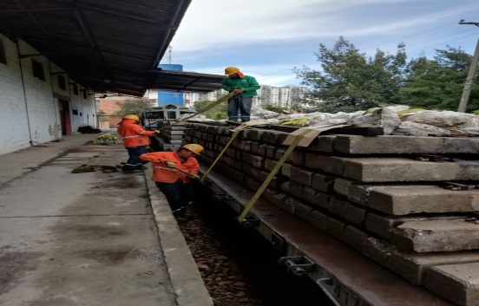
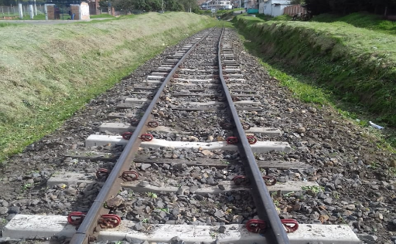
Registro Fotográfico
Cargue de traviesas de concreto de 2º uso, Km 5.
Pk 182+870 al Pk 183+600, rocería, deshierbe manual.

Slide 8
Contrato de Obra Férreo La Dorada-Chiriguaná
INFORMACIÓN GENERAL
Valor del proyecto cifra en miles de millones (Pesos Diciembre de 2018) | $240.7
Valor Proyecto – Dorada – Chiriguaná cifra en miles de millones(Pesos Diciembre de 2018) | $123.36
Fecha de Firma de Contrato | 25 de Mayo de 2017
Acta de Inicio | 15 de Junio de 2017
Fecha Terminación Contrato | 31 de Julio de 2019
Fase actual del Proyecto | Administración, Operación y mantenimiento
CONTRATISTA DE OBRA - CONTRATO 313 DE 2017
CONSORCIO IBINES FÉRREO
ACCIONISTAS | % DE PARTICIPACIÓN
IBEROVIAS EMPRESA CONSTRUCTORA S.A. | 40 %
INFRAESTRUCTURA NACIONAL LTDA | 25%
INGERAL COMPAÑIA SAS | 25 %
ESPINA Y DELFÍN COLOMBIA | 10 %
INTERVENTORÍA – CONTRATO No 324 DE 2017
CONSORCIO VÍAS FÉRREAS- ISA
ACCCIONISTAS | % DE PARTICIPACIÓN
IDOM CONSULTING ENGINEERING ARCHITECTURE S.A.U. | 51%
GIC GERENCIA INTERVENTORIA Y CONSULTORIA S.A.S (GIC S.A.S) | 25%
ARREDONDO MADRID INGENIEROS CIVILES S.A.S. (AIM S.A.S) | 24%
ALCANCE
Longitud de Proyecto (Km) | 558 km
Atención a puntos críticos | 7
Operación y mantenimiento (km) | 558 Km
Corredor Dorada- Chiriguaná en operación comercial de carga | 526 Km

Slide 9
Inversión y Avance
TOTAL* AVANCE PROYECTADO 94,98%
AVANCE EJECUTADO 94,98%
* Información actualizada a 30 de Julio de 2019

Slide 10
Temas de Gestión
Área | Descripción | Responsable | Trazabilidad
VEJECUTIVA | Rehabilitación del ramal que conecta con el Puerto de Capulco. | VEJ | Tramo operando
VEJECUTIVA | Consolidar nuevas operaciones de carga comercial. | VEJECUTIVA-CONSORCIO IBINES | En proceso con generadores de carga
VEJECUTIVA | Movilización de 5.165 pasajeros en el mes de julio de 2019 (Tramo Puerto Berrio- San Rafel de Lebrija) | VEJECUTIVA-CONSORCIO IBINES | En desarrollo
VEJECUTIVA | Movilización de 1.919 Ton en el mes de julio de 2019 de Alambrón y varillas, 305 Ton en productos Postobón y Café, 1288 Ton Palanquilla de acero y 280 Ton escaleras. | VEJECUTIVA-CONSORCIO IBINES | En desarrollo
VEJECUTIVA | Habilitación Bodega Idema La Dorada | VEJECUTIVA-CONSORCIO IBINES | Bodega en operación

Slide 11
Metas 2019
METAS 2019
1 | Consolidación de nuevas operaciones comerciales
2 | Garantizar continuidad en la operación férrea
3 | Inicio proceso liquidatario contrato actual

Slide 12
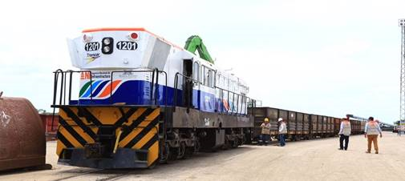
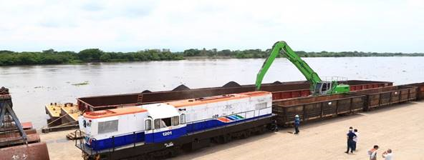
Registro Fotográfico
Operaciones consolidadas Dorada-Chiriguaná

Slide 13
RED FÉRREA DEL PACÍFICO

Slide 14
RED FÉRREA DEL PACÍFICO
INFORMACIÓN GENERAL
Valor del proyecto (Pesos Diciembre de 2018) | Ideterminado
Fecha de Firma de Contrato | 18/12/1998
Acta de Inicio Fase de Pre construcción | 14/03/2000
Acta de Inicio Fase de Construcción | 19/07/2000
Duración Fase de Construcción | 5 años + 2 años
Fase actual del Proyecto | operación / Construcción
CONCESIONARIO - CONTRATO 09-CONP-98 DEL 1998
FERROCARRIL DEL PACIFICO SAS
ACCCIONISTAS | % DE PARTICIPACIÓN
Ferrocarril de Colombia | 99,66 %
OPP Graneles | 0,06 %
Imecol, F&G Trading, G&G SA, Otros | 0,28 %
ALCANCE
Longitud de Proyecto (Km) | 498
Construcción Túnel (Und) | 0
Construcción Puente (Und) | 4
Mejoramiento Puente (Und) | 117
Construcción Puentes Peatonales (Und) | 0
Construcción Tercer Carril (km) | N/A
Construcción Segunda Línea (km) | 6,2
Construcción Línea Sencilla (km) | 19,7
Rehabilitación (km) | 478,3
Operación y mantenimiento (km) | 380
Operación y mantenimiento recibido de otro proyecto (Km) | 0
INTERVENTORÍA – CONTRATO 181 DEL 2016
CONSORCIO TRENES DEL PACÍFICO
ACCCIONISTAS | % DE PARTICIPACIÓN
Gymprosa Colombia SAS | 39 %
G.I.C SAS | 51 %
Carinsa SAS | 10%

Slide 15
MAPA Red Férrea del Pacífico
Terminal de transferencia de carga
La Felisa
SECTOR | ORIGEN | DESTINO | LONGITUD
Tramo montaña | Buenaventura | Yumbo | 155 km
Tramo Plano | Yumbo | Zaragoza | 182 km
 | Zarzal | Tebaida | 43 km
Plano (TDO) | Zaragoza | La Felisa | 118 km
Tren de Occidente SA
Ferrocarril del Pacífico SAS
Tren de Occidente Conciliación
Tren de Occidente
Tras la cesión del contrato de Concesión, regulada por el Otrosí No. 15 de julio de 2008; Coexisten en el contrato dos empresas así:
Ferrocarril del Pacífico SAS: Encargada de la operación, explotación, conservación y mantenimiento del tramo Buenaventura – Zaragoza y el ramal Zarzal – Tebaida. (380km)
Tren de Occidente SA: Encargado de las obras entre el km 337 y el km 367 – Actividades de vigilancia en el tramo Zaragoza – La Felisa (118km).
La Tebaida
Zarzal
Buenaventura
Ferrocarril del Pacífico SAS
Cali

Slide 16
Línea de Tiempo Proceso de Caducidad 2019 – 2020
Solicitud Caducidad
20/06/2019
Audiencia Notificación
12/08/2019
Reanudación Audiencia
20/08/2019
Reanudación Audiencia
26/08/2019
Fallo Resuelve recurso
08/02/2020
Fallo 1ª Vista
5/11/2019
Decreta Practica Pruebas
01/12/2019
Sustentación Recurso Reposición
25/11/2019
Notes:
En construcción, inicio queda establecido, con la audiencia de notificación.

Slide 17
Línea de Tiempo reversión y Liquidación / si procede
08/02/2020
Reversión
3 meses
08/05/2020
Liquidación
6 meses max
08/11/2020
Notes:
En construcción, inicio queda establecido, con la audiencia de notificación.

Slide 18
Línea de Tiempo Contrato de Concesión – TDO
18/12/1998
Suscripción del contrato
14/03/2000
Inicio plazo de concesión
31/07/2002
Contrato de Transacción
02/04/2008
Cesión TDO a FDO
22/11/2012
Terminación plazo Plan de Obras TDO
1998
2000
2002
2008
2012
Tren de Occidente - TDO
18/03/2019
Admiten Demanda Expro La Holanda
04/04/2018
Aprobación TDO
Trib Adm.
20/02/2018
Presentación TDO
Trib Adm.
21/11/2014
Res 1578 de 2014
Incumplimiento Parcial
13/03/2013
Inicia Proceso Sancionatorio
2019
2018
2014
2013
13/08/2019
Entrega Hda La Holanda
03/04/2020
Fin plazo ordinario
03/04/2021
Fin plazo extraordinario*
2020
2021
*En caso de no contar con la hacienda la Holanda antes del 3 de diciembre de 2019

Slide 19
Avance por Periodos Rehabilitación
 | FECHAS PLAN DE OBRAS
Periodo | Nombre | Fechas
 |  | Inicio | Fin
1 | Yumbo - Andalucía | 19/07/2000 | 26/04/2002
2 | Buenaventura – Córdoba; Cisneros - Yumbo | 13/11/2001 | 21/02/2003
3 | Córdoba – Cisneros; Andalucía Cartago | 14/02/2002 | 22/12/2003
4 | Cartago – La Felisa; km306 – La Tebaida | 18/07/2002 04/04/2018 | 04/04/2020
TOTAL* AVANCE PROYECTADO 100%
AVANCE EJECUTADO 91%
TIEMPO TRANSCURRIDO 63%
* Información actualizada a 15 – julio de 2109

Slide 20
Temas de Gestión
Área | Descripción | Responsable | Trazabilidad
VJ | Elaboración Acto Administrativo de terminación del Contrato de Concesión. | VJ | Se envió Memorando al Vicepresidente Jurídico el día 3/04/2019 (Sin Respuesta)
VEJ | Tasación Perjuicios. Nueva tasación de perjuicios solicitada a la Interventoría, para valores diferentes a la cláusula 116 de indemnización.. | VEJ | Se envió nuevamente oficio al interventor. Se espera respuesta.
VJ - VEJ | Concesionario NO pago costas y gastos del Tribunal de Arbitramento. Tribunal declaro extinta la cláusula compromisoria por esas pretensiones. | VJ | Se informó esta situación a la VEJ, de cara al proceso de Terminación Anticipada.

Slide 21
Metas 2019
METAS 2019
1 | FDP: Si procede la terminación anticipada del contrato de concesión por causa imputable a Ferrocarril del Pacífico, el componente jurídico debe proceder a elaborar el acto administrativo de terminación del contrato de concesión e iniciar la reversión y liquidación del mismo. Conforme lo indica la resolución 0822 de 2018 y la resolución 1284 de 2018.
2 | FDP: Se solicito el inicio de proceso de caducidad del contrato de Concesión 09-CONP-98, el día 20 de junio de 2019.
2 | TDO: Construcción de la Variante Férrea de Caimalito (3,3km). Construcción parcial tramo entre Variantes (10,6km). Diseños puente la vieja (Long 80m) Diseños Viaducto humedales: (Long aprox 400m)

Slide 22
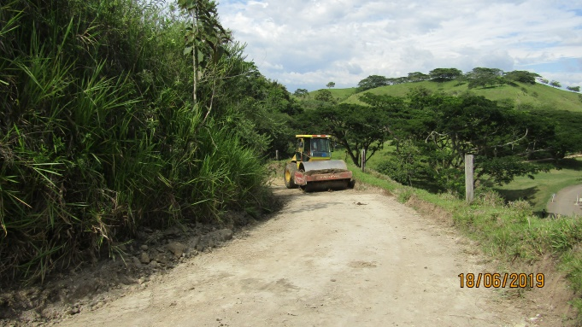
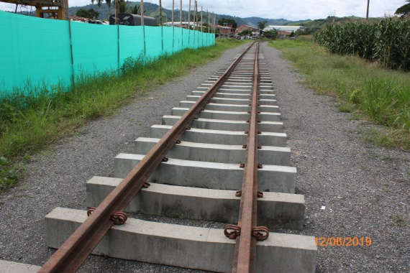
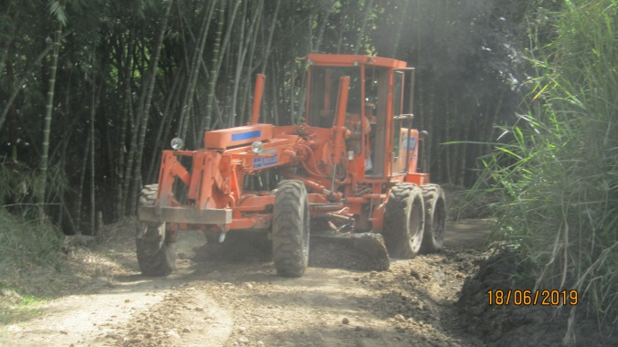
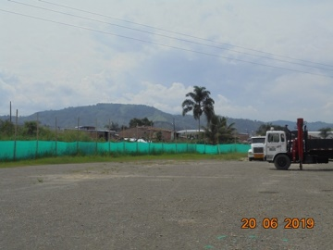
Registro Fotográfico – Tramo Tren de Occidente
Adecuación de vía alterna para ingreso de volquetas en sector de Puerto Caldas
Inicio de arme provisional variante Caimalito
Adecuación de vía alterna para ingreso de volquetas en sector de Puerto Caldas
Instalación de polisombra zona de acopio de elementos de vía

Slide 23
Proyecto Red Férrea del Atlántico

Slide 24
RED FÉRREA DEL ATLÁNTICO
INFORMACIÓN GENERAL
Valor del proyecto | Indeterminado***
Fecha de Firma de Contrato | 09/09/1999
Acta de Inicio de obra | 03/03/2000
Fecha de finalización del Contrato | 02/03/2030
Fase actual del Proyecto | Operación de primera línea y construcción de segunda línea
CONCESIONARIO - CONTRATO O-ATLA-00-99 de 1999
FERROCARRILES DEL NORTE DE COLOMBIA – FENOCO S.A.
ACCCIONISTAS | % DE PARTICIPACIÓN
Drummond Coal Mining LLC | 41%
CI Prodeco S.A. | 24%
Carbones de La Jagua S.A. | 12%
Colombia Natural Resources I S.A.S (CNR) | 8%
CNR Transport S.A.S. | 8%
Consorcio Minero Unido S.A. | 4%
Port & Train S.A.S. | 2%
ALCANCE
Longitud de Proyecto (Km) | 245
Longitud en operación actual (Km) | 191.1
Construcción Puente (Und) | 1
Mejoramiento Puente (Und) | 81
Construcción Segunda Línea (km) | 191.1
Operación y mantenimiento (km) | 246
INTERVENTORÍA – CONTRATO 236 de 2016
CONSORCIO INTERVENTORÍA VÍA FÉRREA DEL NORTE DE COLOMBIA
ACCCIONISTAS | % DE PARTICIPACIÓN
HMV Consultoría S.A.S. | 51%
AECOM TECHNICAL SERVICES INC. | 49%
*** Cláusula 149 del Contrato O-ATLA-00-99

Slide 25
Avance de obra
FECHAS PLAN DE OBRAS
La continuidad de las obras está sujeta a los reasentamientos que deben realizarse en Bosconia, Fundación y Zona Bananera. Estos reasentamientos están a cargo de la Agencia.
TOTAL* AVANCE PROYECTADO 93.3%
AVANCE EJECUTADO 93.3%
* Información actualizada a 15 DE MAYO DE 2109

Slide 26
Avance de Carga
Carga Movilizada a 15 de agosto de 2019
Teniendo en cuenta la tendencia de la carga transportada, la Agencia estima una meta de 47.500.000 de toneladas a movilizar para el año 2019. De acuerdo con lo anterior, a agosto 15 se han movilizado 30.966.320 toneladas, equivalentes al 65,2% de la expectativa de carga de la Agencia para el año 2019.
PROYECCIONES DE CARGA
MES | PROYECTADO | EJECUTADO
Enero | 3.500.000 | 3.586.371
Febrero | 3.800.000 | 3.942.749
Marzo | 4.000.000 | 4.632.591
Abril | 4.000.000 | 3.934.652
Mayo | 4.000.000 | 3.735.053
Junio | 4.000.000 | 4.599.095
Julio | 4.000.000 | 4.273.106
Agosto | 4.000.000 | 2.232.702*
Septiembre | 4.000.000
Octubre | 4.000.000
Noviembre | 4.000.000
Diciembre | 4.200.000
* Carga transportada con corte a 15 de agosto de 2019
Avance de Movilización Carga año 2019 | Proyectado a julio de 2019 (Ton) | Ejecutado a julio de 2019 (Ton) | % de avance año 2019
 | 29.235.484 | 30.966.320 | 65.19%
Cumplimiento en la Movilización de Carga julio de 2019 | Proyectado agosto 15 de 2019 (Ton) | Ejecutado a julio de 2019 (Ton) | % de cumplimiento del mes
 | 1.935.484 | 2.232.702 | 55.82%

Slide 27
Problemáticas
Área | Descripción | Acciones | Afectación
Técnica Predial Social | Impedimento para continuar con la construcción de la Segunda línea: Actualmente están pendientes por construir 25,42 Km de segunda línea, que no han podido ejecutarse por la presencia de ocupantes irregulares dentro del corredor férreo necesario para la realización de los trabajos. | Con el fin de reasentar a estos ocupantes irregulares, a través de los recursos de la fiducia Itaú se han realizado los estudios de formulación para todos los sectores a intervenir y se han implementado los reasentamientos de los sectores de Loma Colorada (Bosconia), Algarrobo y Lleras (Algarrobo), y en los corregimientos de Varela, Guamachito y Río Frío (Zona Bananera). Respecto a los reasentamientos pendientes en Bosconia, Fundación y Zona Bananera (Orihueca, Guacamayal y Tucurinca), y en cumplimiento del plan de acción definido, se revisaron las escrituras remitidas por el INVIAS concluyendo que sobre el corredor férreo concesionado se tiene solamente posesión; con este insumo el área jurídico predial de la Agencia revisa las estrategias de saneamiento inmobiliario de los sectores a reasentar, para facilitar al concesionario la continuidad de la construcción. Con el fin de atender los compromisos de la reunión del 9 de mayo con la comunidad de Bosconia (Evaluar costos de variante vs adquisición predial y reasentamientos), se realizó una visita por parte del área predial a Bosconia con el fin de evaluar preliminarmente el costo de los predios. Se socializó la información el día 14 de junio con la comunidad de Bosconia y se adquirieron nuevos compromisos. Se avanza en la elaboración de términos de referencia preliminares, para la posible contratación de la gestión predial (hasta avalúos) para cada uno de los sectores pendientes de reasentamientos (Bosconia, Fundación y Zona Bananera). Se revisa la situación presupuestal de los próximos años para establecer la viabilidad de financiación de los Reasentamientos. | Imposibilidad de continuar con la construcción de la segunda línea Férrea.

Slide 28
Temas de Gestión
Área | Descripción | Responsable | Trazabilidad
Técnica Financiera Jurídica | Derecho de ingreso: Se revisa contractualmente si Fenoco tiene la facultad de cobrar este concepto a los nuevos operadores interesados en ingresar al corredor férreo. | Área Técnica, Financiera y Jurídica de la Agencia en conjunto con el Concesionario. | Se han venido realizando mesas de trabajo en conjunto con el concesionario desde el año 2018 en las cuales se pretende llegar a un acuerdo para la suscripción de otrosí aclaratorio. En el mes de julio la Vicepresidencia Jurídica emitió concepto sobre el Derecho de Ingreso, indicando que este cobro es contractual, pero que no se tiene fijado un valor en el clausulado, adicionalmente informan sobre la posibilidad de negociar dicho valor con el concesionario. El 14/08/2019, se realizó reunión del Equipo de Supervisión con la Gerencia Financiera donde se acordaron los términos de la propuesta preliminar de valor de DI y el 15/08/2019, se llevó a cabo la primera mesa de trabajo con Fenoco, donde se socializó la propuesta. Se programó siguiente mesa de trabajo en dos (2) semanas.

Slide 29
Temas de Gestión
Área | Descripción | Responsable | Trazabilidad
Técnica | Variante de Aracataca: El Auto 2552 de MAVDT (2008) estableció como alternativa la construcción de una variante férrea en su paso por el municipio de Aracataca. | Área Técnica de la Agencia | El día 27 de marzo de 2019, el Vicepresidente Ejecutivo socializó a las autoridades del municipio de Aracataca el Plan de Acción previsto para la construcción de la variante. ANLA emitió concepto sobre la necesidad de presentar un nuevo DAA para la variante. Interventoría conceptúa sobre la obligación del concesionario sobre la elaboración de Estudios Técnicos, trámite de licencias y construcción. Se solicita concepto a la VJ. Se remitió al Concesionario el concepto del Interventor y de la VJ, donde se indica que la realización de los estudios técnicos, de impacto ambiental y la construcción, son una obligación del Concesionario.

Slide 30
Metas 2019
METAS 2019
1 | Adjudicación de los estudios y diseños de la variante de Aracataca
2 | Otro sí aclaratorio del Derecho de Ingreso y Política de Acceso

Slide 31
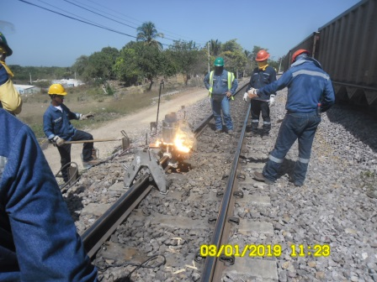
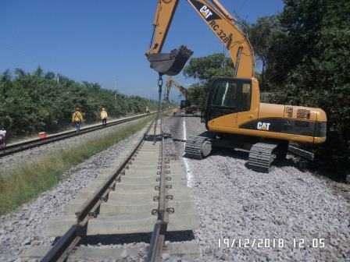
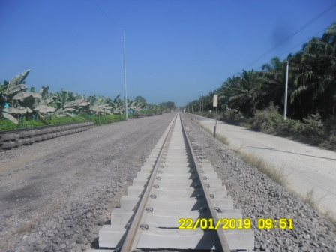
Registro Fotográfico
Soldadura de alivio de tensión
Nivelación mecanizada
Renovación de vía

